Slide 1
Fête de l’école
Greneville-en-Beauce

Slide 2
Installation et préparation
Vendredi matin (11h à 12h) puis 16h :
Quoi? récupération de barnums, percolateurs, grilles
d’exposition, estrade, barrières, tables, bancs, couverts…
Où ? dans les diverses communes et à la communauté de
communes
Après la classe:
Quoi? Installation du matériel, préparation des pommes de terre.
Installation par les enseignantes des lots pour les enfants,
lot de tombola, vente de jetons
Où ? Dans la cour de l’école, classes pour les lots
Samedi matin:
Quoi? Poursuite de la préparation du repas
Où ? dans la cour (derrière les barnums, cour en herbe)

Slide 3
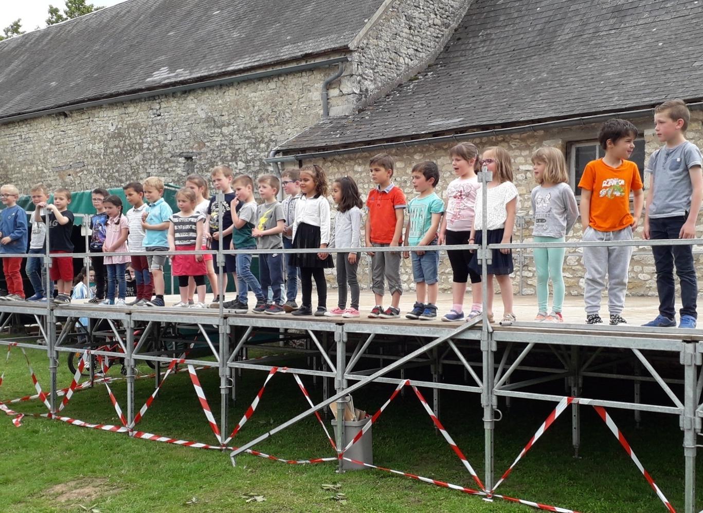
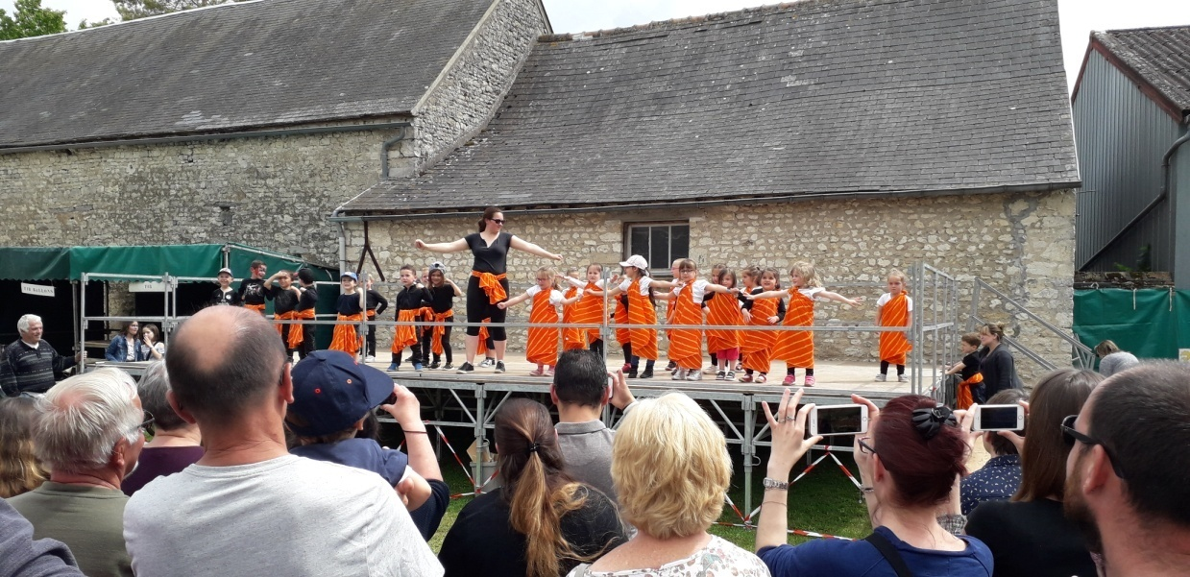
Petite représentation
Présentation de réalisation de chants, danses par classe ou cycle.
Les préparatifs sont stoppés afin que chacun puisse profiter de la représentation de son enfant

Slide 4
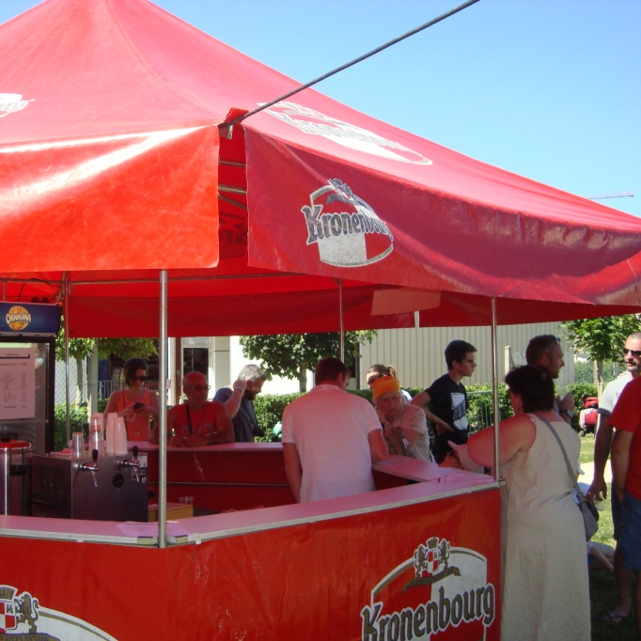
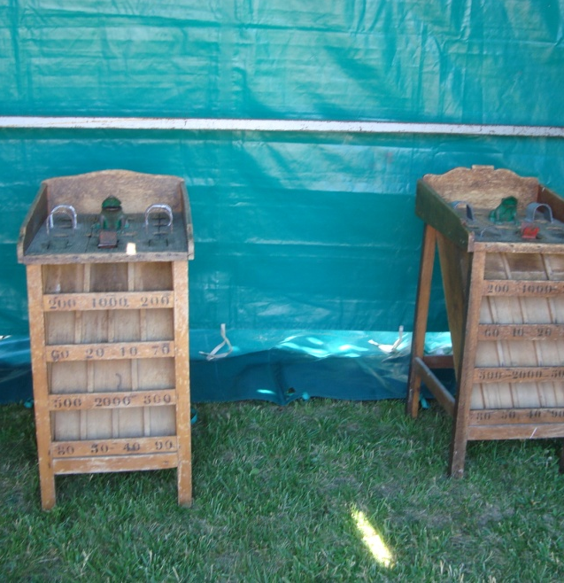
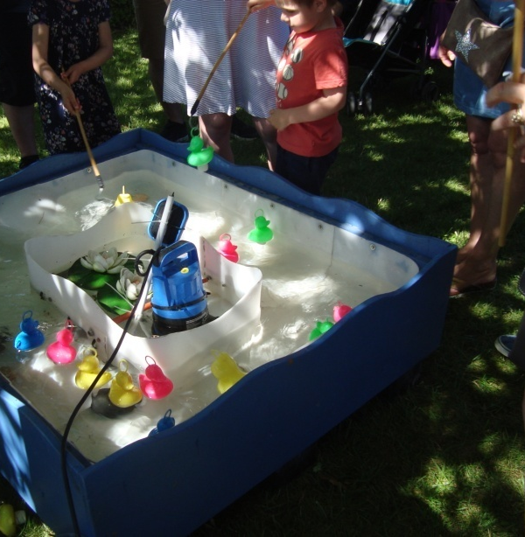
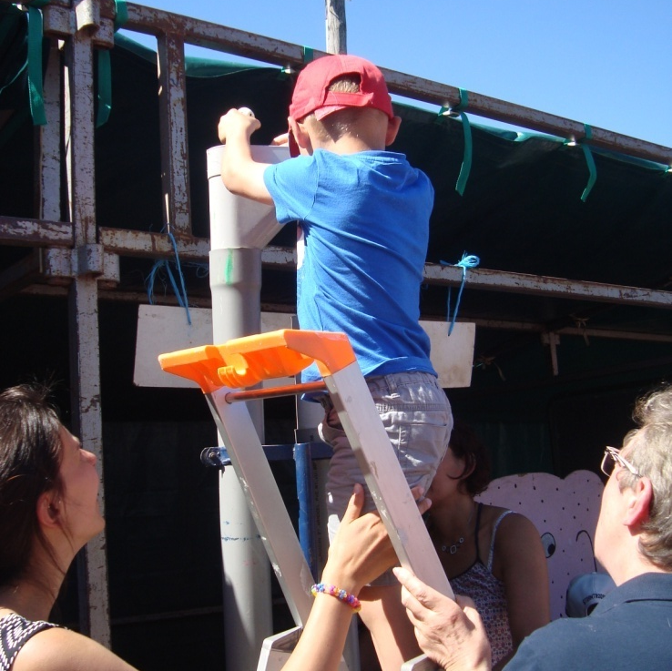
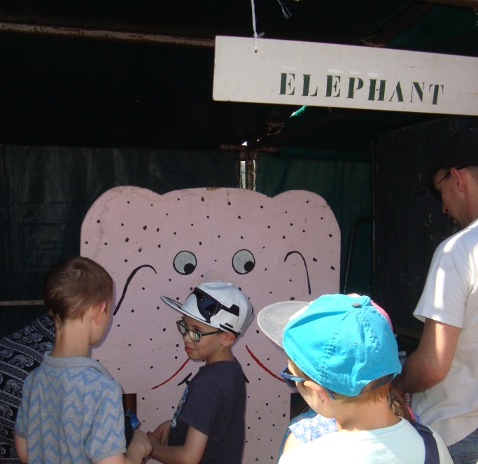
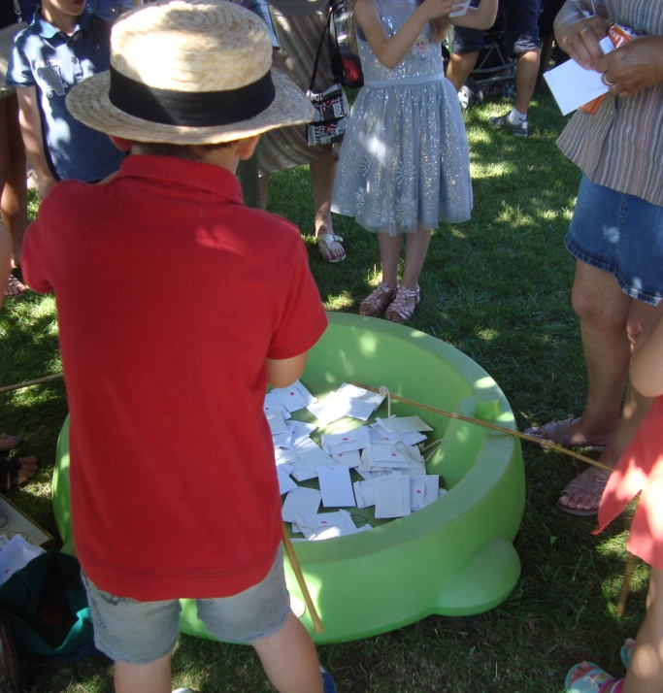
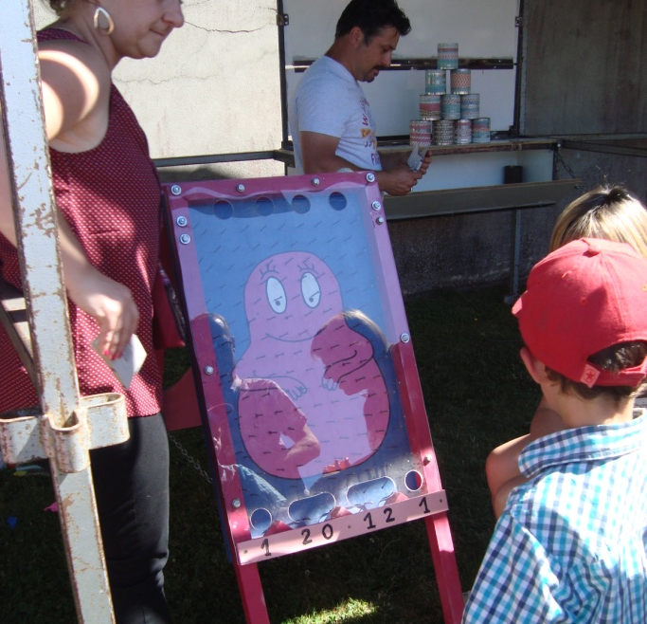
Stands de jeux
Acheter des jetons à la caisse centrale avant d’aller aux stands
Nécessité d’un grand nombre de parents afin de proposer le plus de stands possibles (cela permet moins d’attente, plus de choix, …)
Rotation possible sur deux créneaux afin d’accompagner ses enfants
Fin des stands à 18h30

Slide 5
Plan des stands
préau
garage
scène
Gâteaux sono
Lots
tombola
cuisine
Bâtiment des maternelles
buvette
WC
restauration
restauration
Bâtiment cycle3
Lots
tickets -jeux

Slide 6
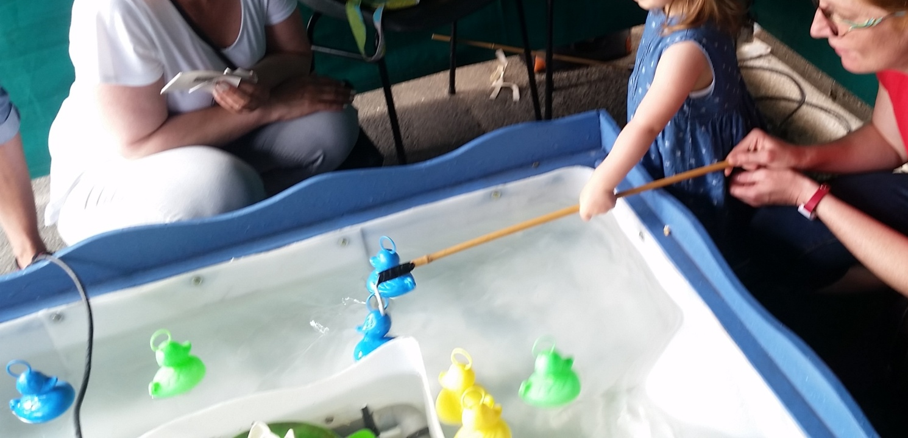
Pour les plus petits…
Pêche à la ligne
Pêche aux canards

Slide 7
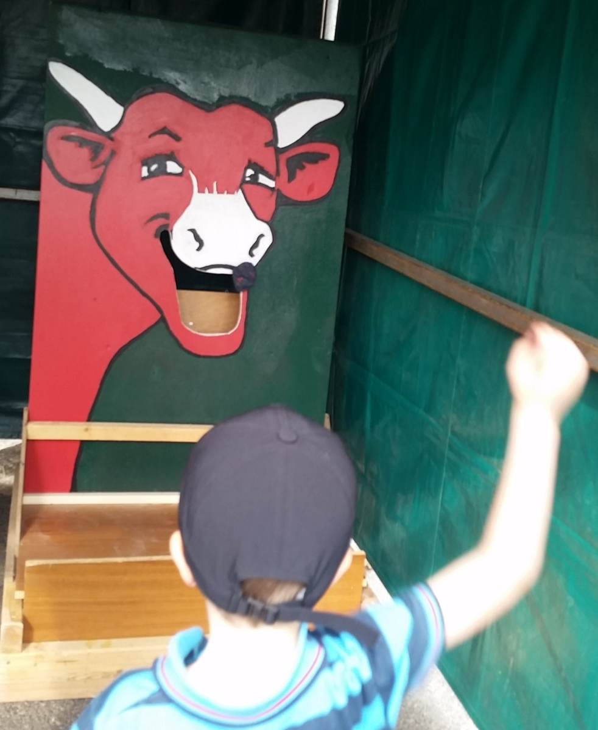
Chamboule tête
Vache qui rit
Chamboule tout

Slide 8
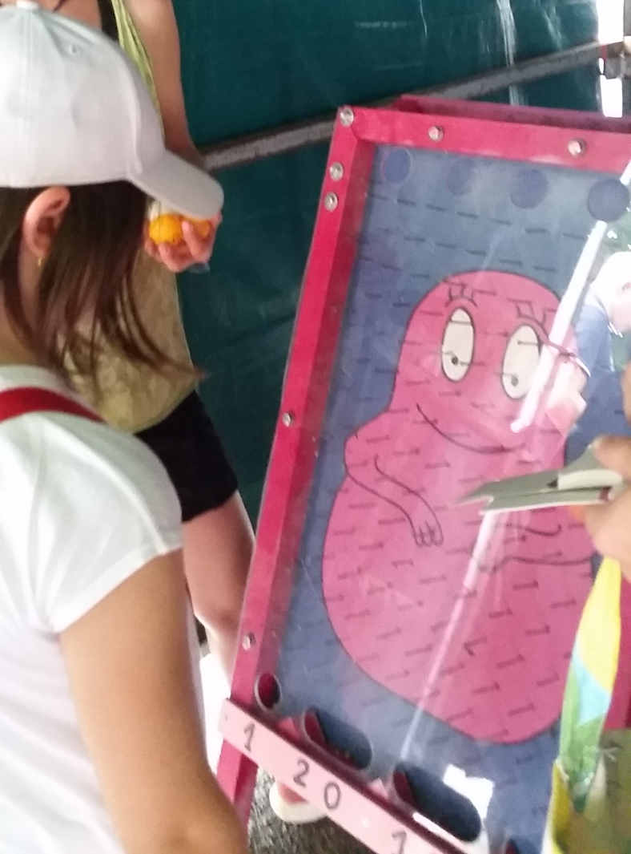
Barbapapa
Les dés

Slide 9
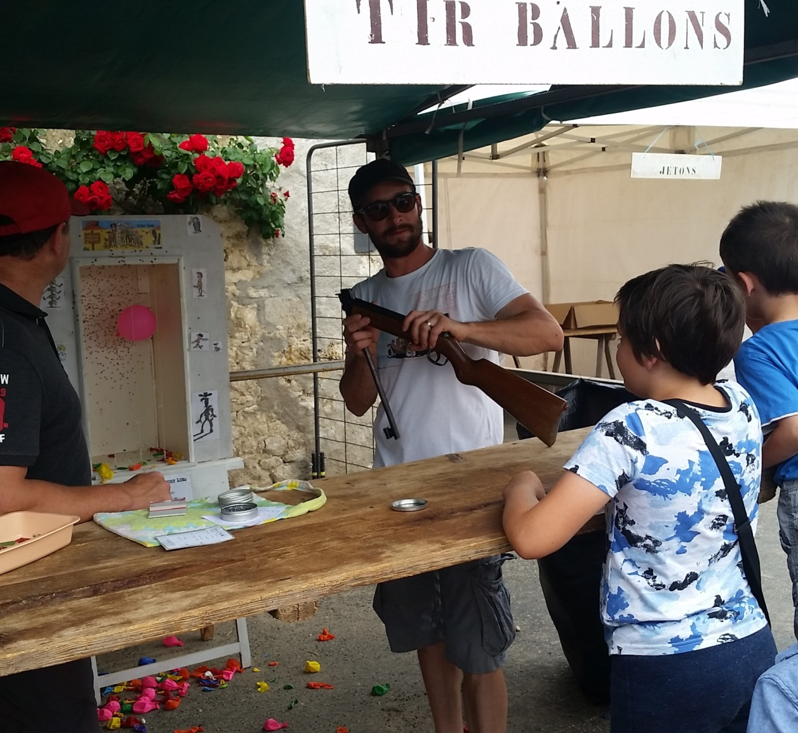
maquillage

Slide 10
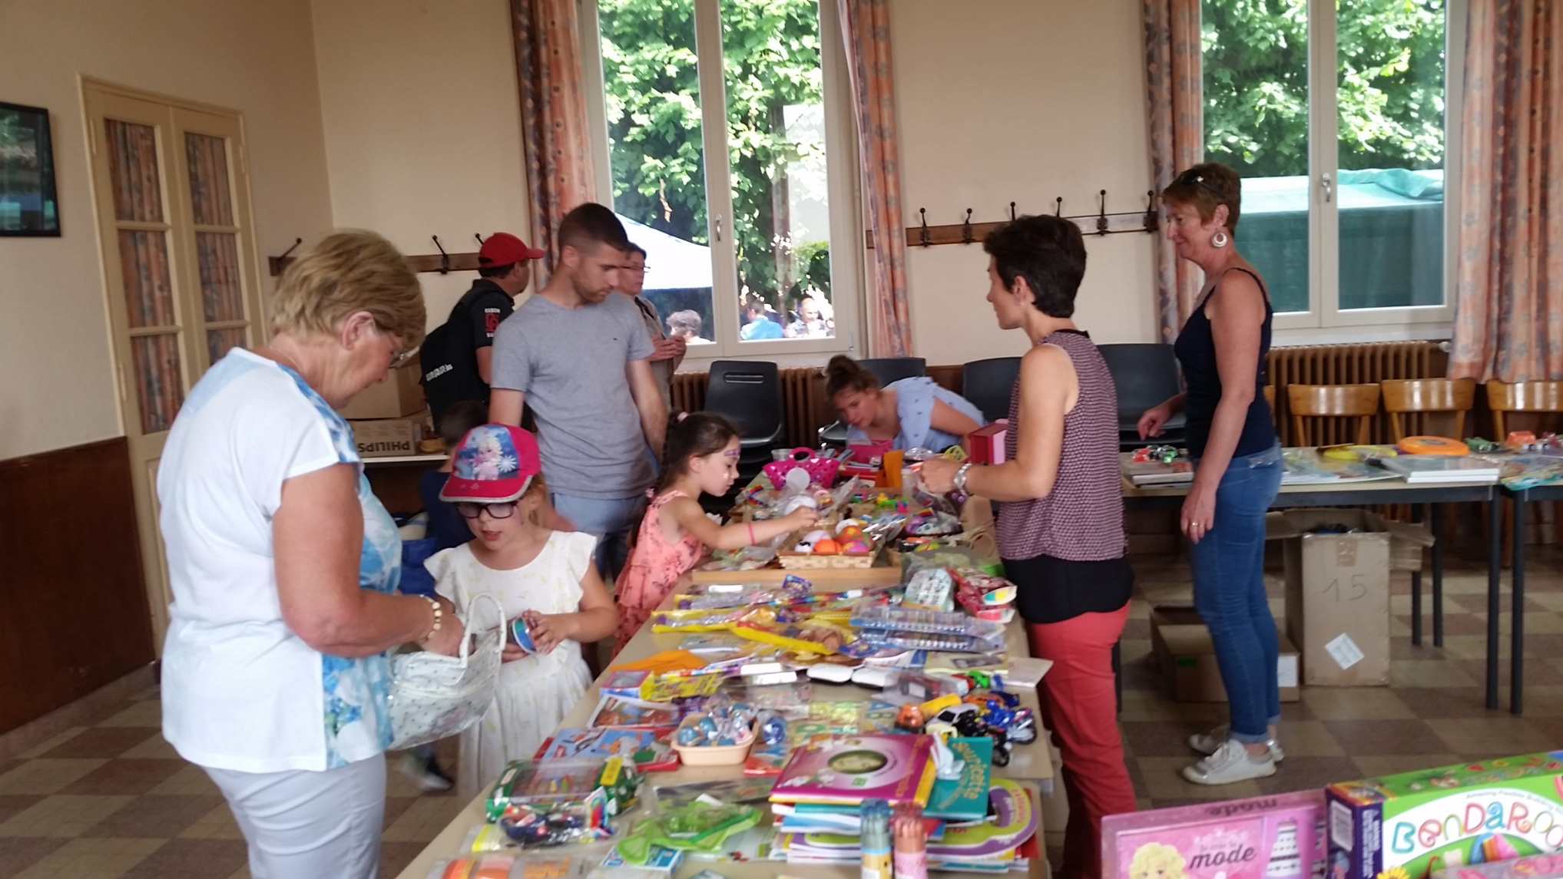
Récupération de lots (en échange de tickets obtenus aux stands)

Slide 11
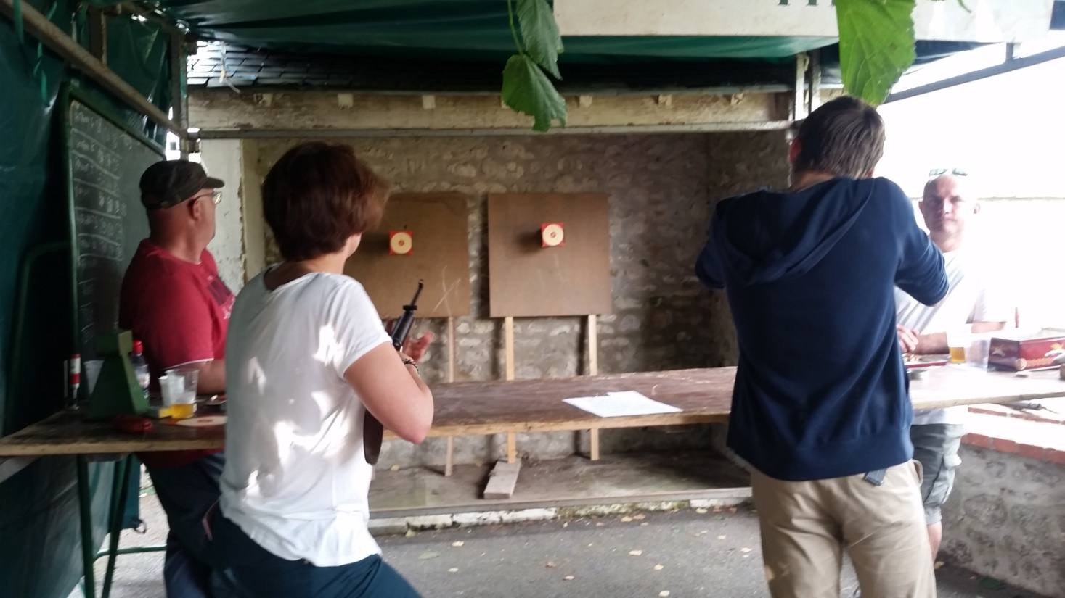
grenouille
Tir adultes
Stands adultes
Concours lot aux 3 premiers

Slide 12
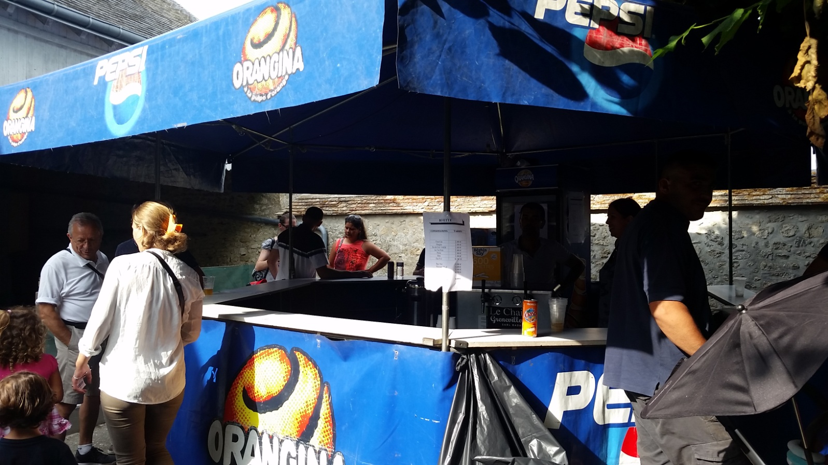
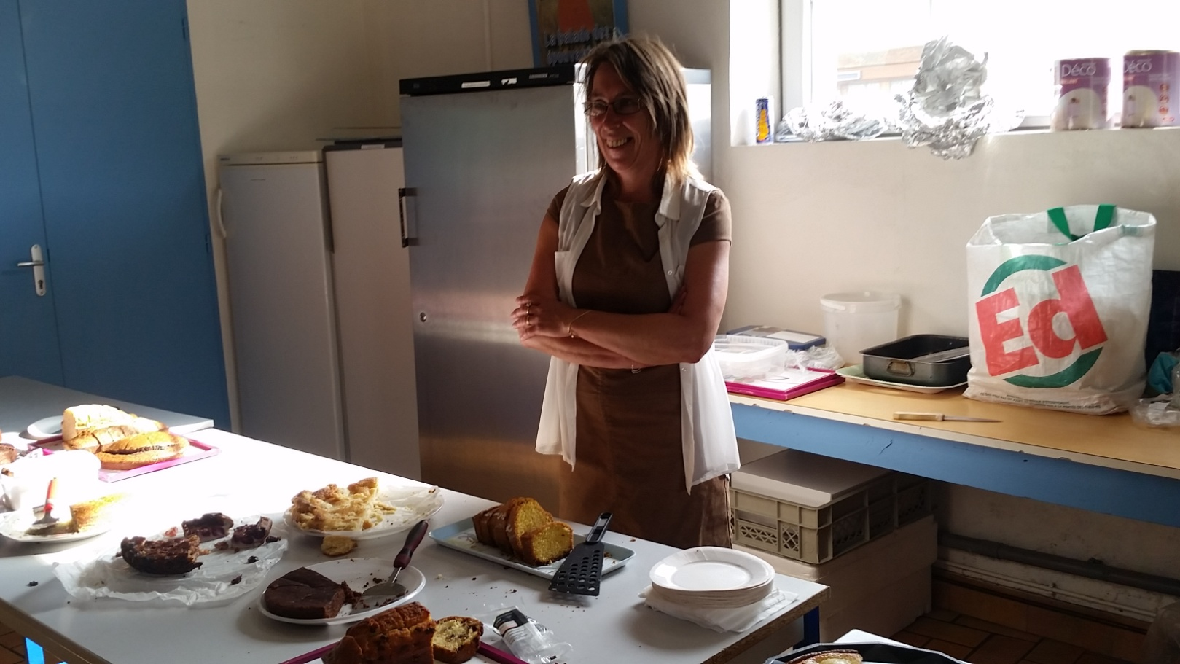
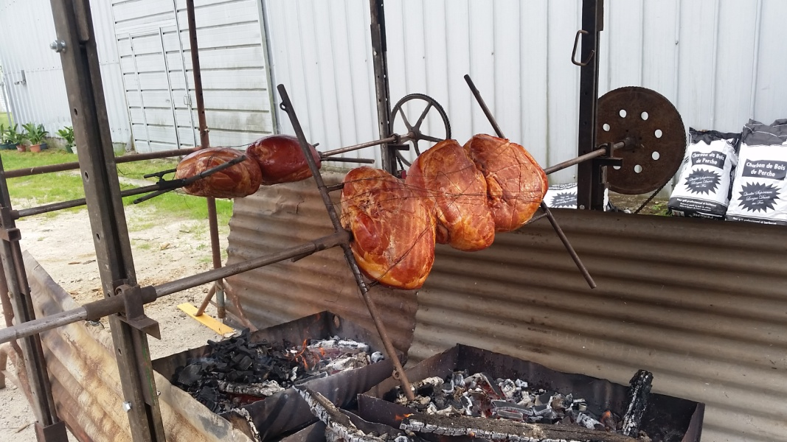
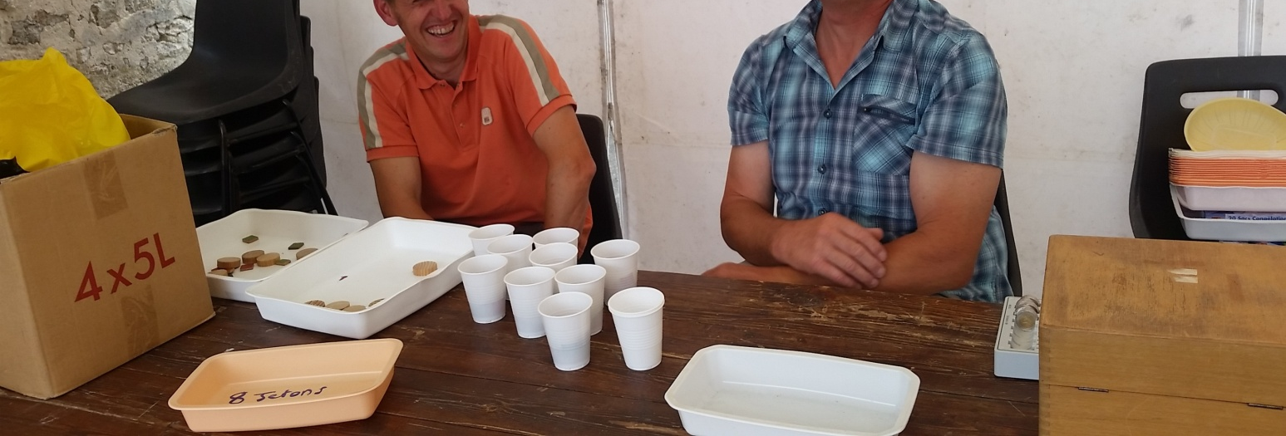
buvette
Vente de gâteaux
Caisse centrale: Jetons / Tickets repas
restauration

Slide 13
Tombola
Prospections et récupérations de lots par les parents (cf. listes d’entreprises)
Tickets vendus durant le mois précédent la fête
Via les cahiers de liaison des aînés ou par les plus grands de l’école (porte à porte)
Tirage au sort au cours de l’après-midi
1 lot de consolation par carnet

Slide 14
Listes des entreprises pour les lots de la fête de l’école
entreprise | Adresse | Ville
H2O
Interforum | 46 route de Sermaises | Malesherbes
Intermarché | ZAC de Morailles | Pithiviers
Intersport | ZAC de Sénives | Pithiviers
Jeff de Bruges | 340rue de la Couronne | Pithiviers
King Jouets | ZAC de Sénives | Pithiviers
L'ardoise Gourmande | 10 rue de Senives | Pithiviers
La dolce Vita | 4 bis rue du capitaine Giry | Pithiviers
La Scala | 50 Fbg de Paris | Pithiviers
Le Gaulois |  | Pithiviers
Les secrets d’une fleur |  | Pithiviers
Mac Donald | av du 11 novembre | Pithiviers
Mr Bricolage | ZAC de Sénives | Pithiviers
Ongle Chic | 36 rue de la Couronne | Pithiviers
Opaline | 27 rue de la couronne | Pithiviers
Pause et vous | Super u | Neuville aux bois
Pharmacie Mercier | Route de Pithiviers | Bazoches
Relais de la poste | 10 mail ouest | Pithiviers
Relais St Georges | av du 8 mai | Pithiviers
Sajou |  | Pithiviers
Sté Apicole | rue de la maison rouge | Pithiviers
Thop'alarmes | 33 rue du bout de la ville | Greneville
X.Com informatique | 48 Fbg de Paris | Pithiviers
Yves Rocher | 7 rue de la couronne | Pithiviers
entreprise | Adresse | Ville
André Eve | Morailles | Pithiviers le Vieil
Atelier floral | 38 bis Mail Ouest | Pithiviers
Big Mat | avenue du 11 novembre | Pithiviers
Bionature | 50B Fbg de paris | Pithiviers
BNP Paribas | 3 Fbg d'Orléans | Pithiviers
Boulangerie Robion | 5 place des Marronniers | Greneville
Bricomarché | ZAC de Morailles | Pithiviers
Brossard | rue de la gare | Pithiviers
Café Brasserie | Porte d’Orléans | Pithiviers
Chocolats. Alex Olivier | 4 rue de l'Ardoisière | Neuville aux bois
Cinéma Pithiviers | mail ouest | Pithiviers
Comptoir De Claire | 31 rue de la couronne | Pithiviers
Crédit Mutuel | 2 place Général Leclerc | Neuville aux bois
Destination détente | rue du château | Chatillon
Ets Badaire | Rue de la croix blanche | Greneville en Beauce
Ets Leclerc | av du 11 novembre | Pithiviers
Eurobougie |  | Boynes
FM logistic | ZAE le point du jour | Neuville aux Bois
Fraizy | 26 mail ouest | Pithiviers
Gibier | 26 place du martroi | Pithiviers
Hannequin | 33 rue de la Couronne | Pithiviers
André Eve | Morailles | Pithiviers le Vieil
Atelier floral | 38 bis Mail Ouest | Pithiviers

Slide 15
L’apéritif
Offert par les communes que nous remercions

Slide 16
Repas
Réservation au préalable via les cahiers et/ou les boites aux lettres (afin de faire les commandes suffisantes)
Tarif :enfant (moins de 11 ans) 8€ / adulte 13€
Menus possibles: jambon grillé ou poulet pommes de terre fromage pâtisserie café
Tickets à retirer sur place le jour J ( à la caisse centrale) et à présenter lors du retrait des plateaux (self service)
Repas convivial sous deux grands barnums

Slide 17
Soirée dansante

Slide 18
Conclusion
Cette fête est un moment très convivial qui permet :
De rencontrer d’autres parents, les camarades de classe de votre enfant, les enseignants… lors d’un moment festif
D’approvisionner la coopérative scolaire qui contribue aux :
* sorties
* achats en tout genre,
* classes transplantées
(45€/enfant pour la classe de neige; 25€/enfant pour la classe de mer)
Cette fête est possible uniquement grâce à la participation de tous :
enseignants, parents et enfants
MERCI

